Slide 1
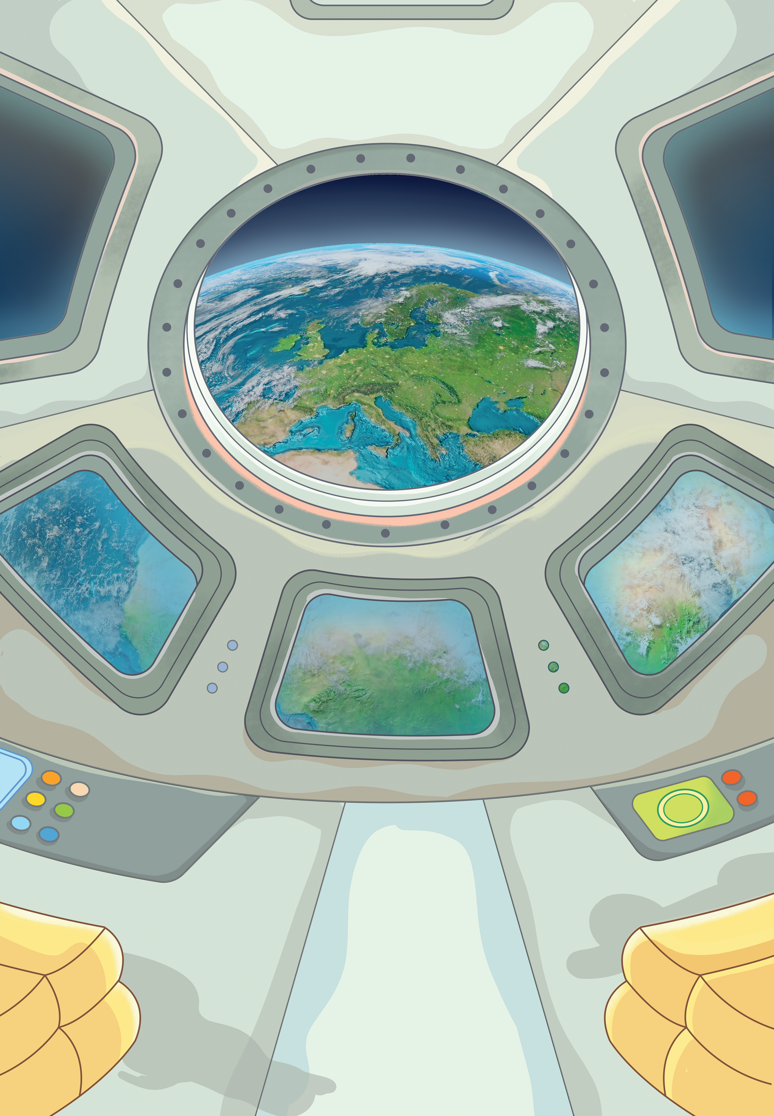
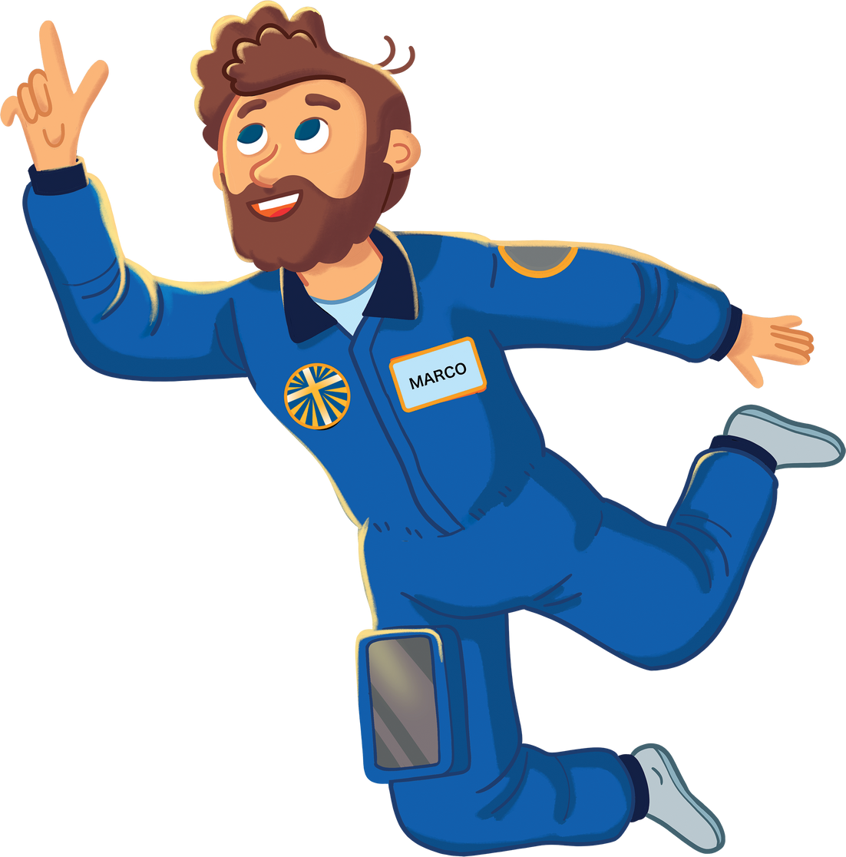





Il cammino dell'anno associativo
2025/2026

Slide 2
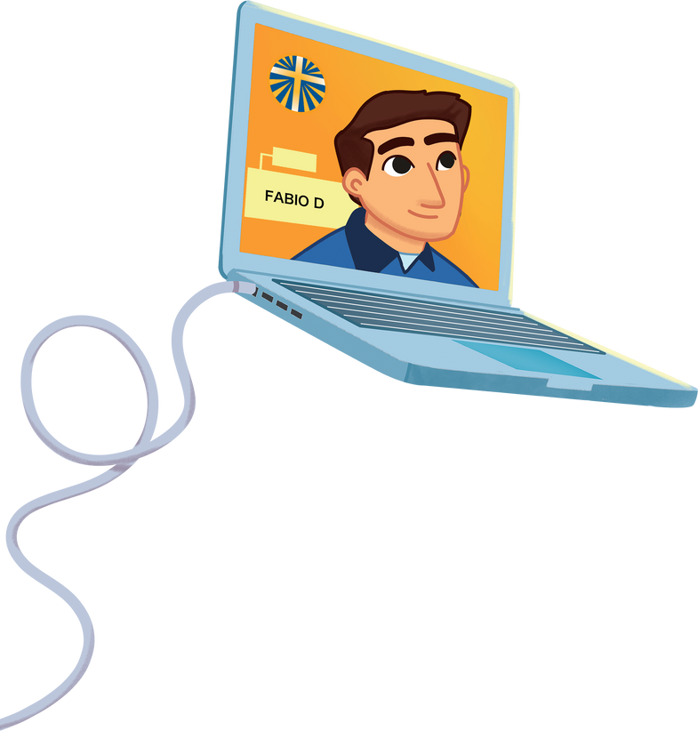
Premessa metodologica
Come e dove nasce la proposta formativa?
  Dalla realtà dei ragazzi
  Nel cammino dell’associazione
  Nel cammino della Chiesa

Slide 3

NEL CAMMINO DELL’ASSOCIAZIONE
Da sempre desideriamo animare una comunità che può essere abitata da ogni persona. Oggi, ancora di più, è necessario pensarci attraverso le molteplici frontiere interpersonali e sociali, impegnandoci a costruire ponti di mediazione e dialogo tra le differenti esperienze personali e visioni del mondo. Il “noi più grande” a cui puntiamo non deve produrre un “voi più piccolo”, ma lasciare porte aperte e permettere la corresponsabilità di tutte e tutti. La promozione di una sincera inclusione costituisce il tratto caratteristico dell’Ac: tutte le differenze possono essere occasione di bellezza e ricchezza; pertanto dobbiamo operare per non essere selettivi ma sempre più inclusivi. Anche dall’esperienza di vita dei ragazzi emerge la necessità di essere un’associazione con uno sguardo aperto capace di accorgersi delle situazioni che le persone vivono, soprattutto di quelle di difficoltà e marginalità. Per fare questo vogliamo metterci in ascolto della loro esperienza per cogliere i loro bisogni e desideri e farle sentire pienamente coinvolte.
(cfr. Testimoni di tutte le cose da Lui compiute,
Documento assembleare XVIII Assemblea nazionale Ac)

Slide 4

Anno associativo
Brano dell’anno
Verbi
2024/2025
Lc 5, 1-11 «Prendi il largo»
Fidarsi
2025/2026
Mt 2, 17, 1-9 «Signore, è bello per noi essere qui»
Condividere
2027/2028
Mc 2, 18-22 «Vino nuovo in otri nuovi»
Generare

Slide 5
IL MAGISTERO DELLA CHIESA
31. In questo mondo che corre senza una rotta comune, si respira un’atmosfera in cui «la distanza fra l’ossessione per il proprio benessere e la felicità dell’umanità condivisa sembra allargarsi: sino a far pensare che fra il singolo e la comunità umana sia ormai in corso un vero e proprio scisma. […] Perché una cosa è sentirsi costretti a vivere insieme, altra cosa è apprezzare la ricchezza e la bellezza dei semi di vita comune che devono essere cercati e coltivati insieme». La tecnologia fa progressi continui, ma «come sarebbe bello se alla crescita delle innovazioni scientifiche e tecnologiche corrispondesse anche una sempre maggiore equità e inclusione sociale! Come sarebbe bello se, mentre scopriamo nuovi pianeti lontani, riscoprissimo i bisogni del fratello e della sorella che mi orbitano attorno!».
(Francesco, Fratelli tutti)

Slide 6
Le coordinate della
proposta formativa
  Icona biblica: Vangelo di Matteo (Mt 17, 1-9)
  Categoria: Compagnia
  Domanda di vita: Prossimità - Accoglienza
  Atteggiamenti: Accoglienza, Gratitudine, Condivisone, Gratutità
  Ambientazione: La stazione spaziale internazionale (ISS)

Slide 7

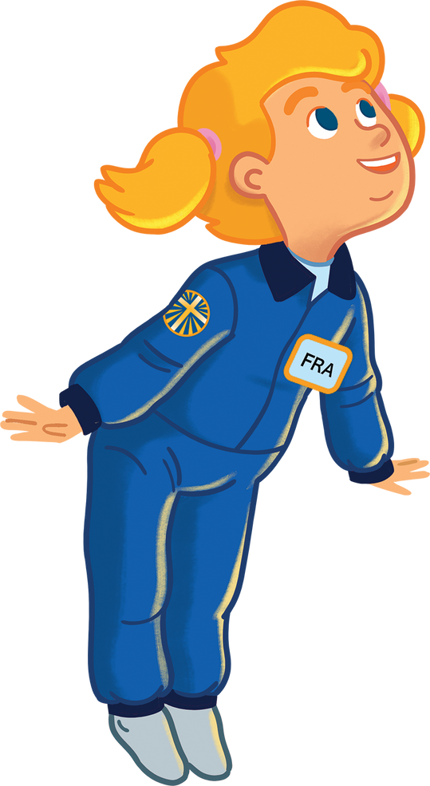
SIGNORE, E’ BELLO PER NOI ESSERE QUI!
Matteo 17, 1-9
Sei giorni dopo, Gesù prese con sé Pietro, Giacomo e Giovanni suo fratello e li condusse in disparte, su un alto monte. E fu trasfigurato davanti a loro: il suo volto brillò come il sole e le sue vesti divennero candide come la luce. Ed ecco, apparvero loro Mosè ed Elia, che conversavano con lui. Prendendo la parola, Pietro disse a Gesù: «Signore, è bello per noi essere qui! Se vuoi, farò qui tre capanne, una per te, una per Mosè e una per Elia». Egli stava ancora parlando, quando una nube luminosa li coprì con la sua ombra. Ed ecco una voce dalla nube che diceva: «Questi è il Figlio mio, l'amato: in lui ho posto il mio compiacimento. Ascoltatelo». All'udire ciò, i discepoli caddero con la faccia a terra e furono presi da grande timore. Ma Gesù si avvicinò, li toccò e disse: «Alzatevi e non temete». Alzando gli occhi non videro nessuno, se non Gesù solo. Mentre scendevano dal monte, Gesù ordinò loro: «Non parlate a nessuno di questa visione, prima che il Figlio dell'uomo non sia risorto dai morti».

Slide 8
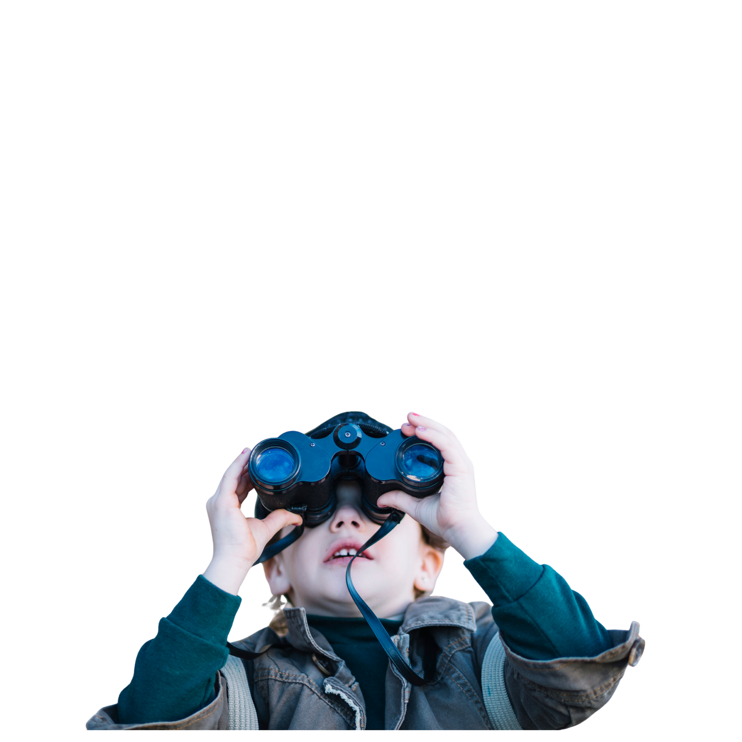
Domanda di Vita
MI FAI VEDERE?

Slide 9
MI FAI VEDERE?
Mi fai vedere? È la domanda che esprime la curiosità dei bambini e dei ragazzi, la volontà di scoprire ciò che di nuovo e ancora inesplorato li circonda. Non è scontato dare seguito a questa richiesta: è un bisogno che non si esaurisce con una risposta esaustiva, ma, piuttosto, con una relazione, una vicinanza capace di allargare gli orizzonti.
Mi fai vedere? Traccia, passo dopo passo, il cammino alla conquista della tanto ambita autonomia (soprattutto per i più grandi), è l’esigenza di osservare chi ha più esperienza per imparare a “fare da soli”.
Mi fai vedere? È la provocazione che i bambini e i ragazzi si sentono rivolgere da chi vuole metterli alla prova, quando è il momento di dare dimostrazione di chi sono e di quello che sanno fare.
Mi fai vedere? È la domanda che all'inizio dell'anno i bambini e i ragazzi pongono alla comunità parrocchiale per esprimere il desiderio di camminare insieme e crescere nell'amicizia tra loro e con Gesù.
Mi fai vedere? È il desiderio di una relazione nella quale esprimere se stessi e il proprio punto di vista, confrontarsi con chi la pensa in modo diverso e provare a guardarsi da prospettive che sappiano tenere insieme, anziché dividere.

Slide 10
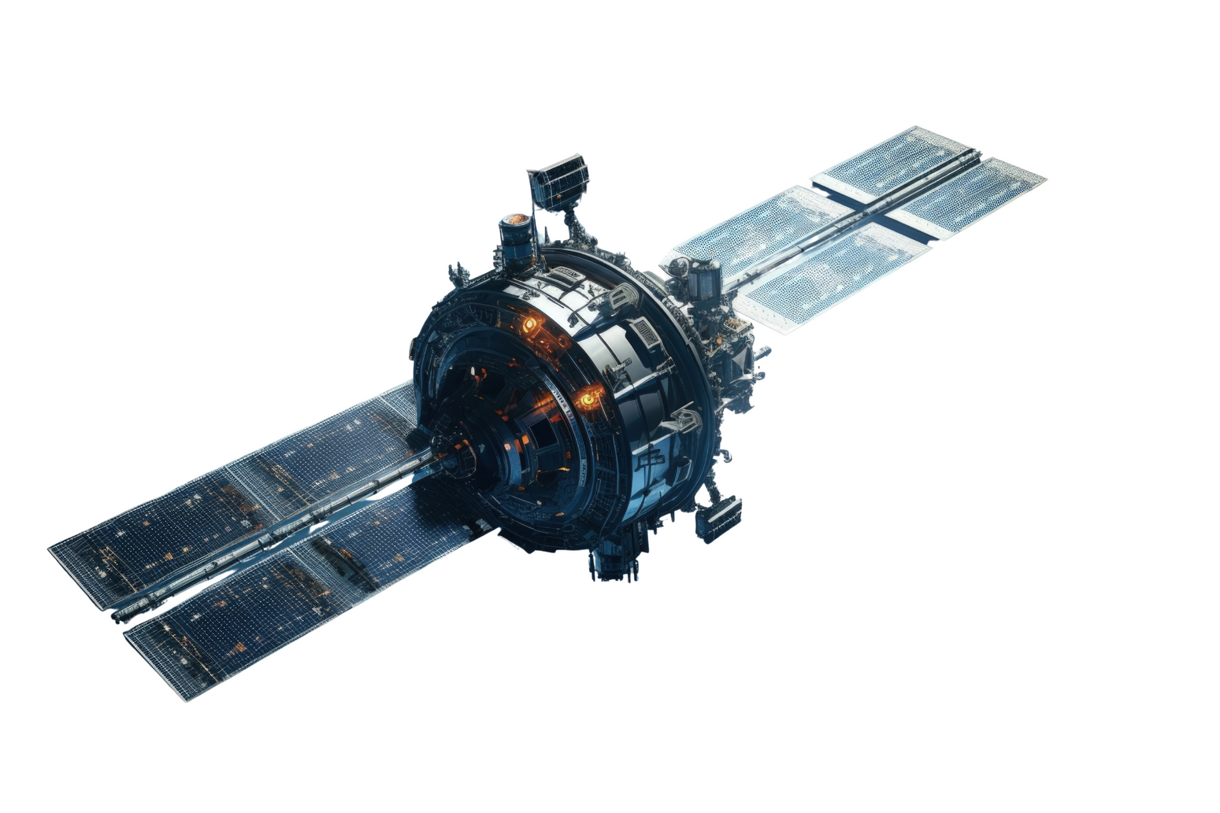
L’Ambientazione
LASTAZIONE SPAZIALE
INTERNAZIONALE (ISS)

Slide 11
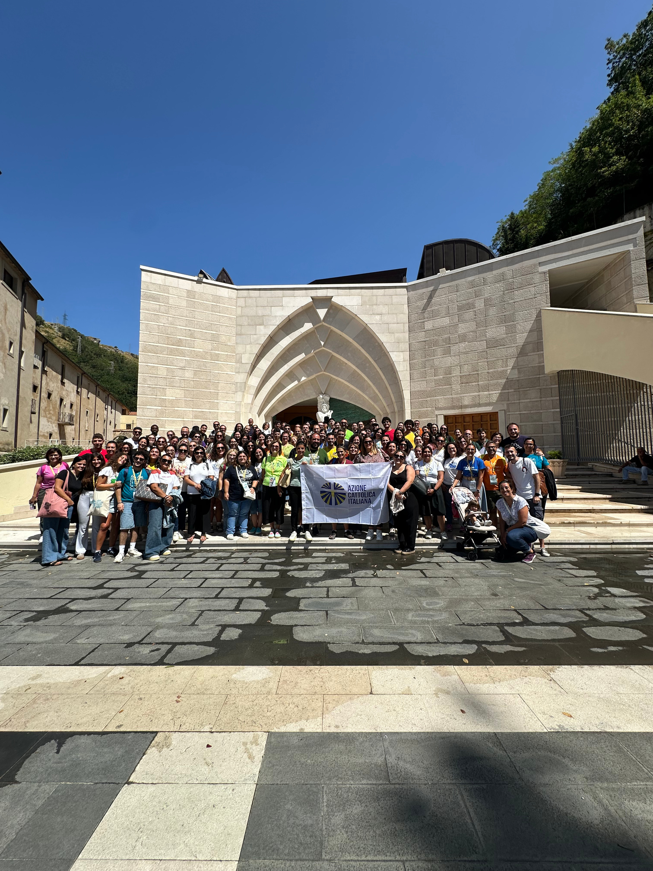
Lo sviluppo della proposta formativa
PRIMA
FASE
UN PROGETTO COMUNE

Slide 12
PRIMA
FASE
UN PROGETTO COMUNE
La ISS (Stazione Spaziale Internazionale) è il centro delle attività umane di ricerca nello spazio. Si tratta di un grande laboratorio in orbita attorno alla Terra, a circa 400 km di altitudine, che compie una rotazione continua intorno al nostro pianeta ad una velocità di circa 28.000 km orari.
Nell’anno della compagnia, la ISS è l’immagine di un progetto comune la cui realizzazione è frutto della collaborazione di tanti.
Per i bambini e ragazzi diventa l’occasione per comprendere come la Chiesa nasce anzitutto dal progetto di bene che Dio ha nei confronti dell’umanità e che l’ha costituita «in Cristo (...) sacramento, ossia il segno e lo strumento dell'intima unione con Dio e dell'unità di tutto il genere umano. (...) Così la Chiesa universale si presenta come un popolo che deriva la sua unità dall'unità del Padre, del Figlio e dello Spirito Santo» (cfr. LG n.1,4).

Slide 13
PRIMA
FASE
UN PROGETTO COMUNE
Atteggiamento: ACCOGLIENZA
Nel Mese del ciao i bambini e ragazzi accolgono l’invito a mettersi in gioco dentro la relazione con il Signore e con i fratelli. Come i discepoli, ciascuno è chiamato in disparte per vivere un’esperienza di intimità con Gesù, ma la chiamata personale è, insieme, anche comunitaria: Pietro, Giacomo e Giovanni sono chiamati insieme.
Nel Primo tempo di catechesi i bambini e ragazzi rintracciano nel battesimo la radice della loro chiamata ad essere Chiesa. Nel cammino che porta a stare con Gesù, ciascuno è reso partecipe; pur chiamati “in disparte”, non viene meno la dimensione comunitaria dell’esperienza dell’incontro con il Signore che si rivela.
La Liturgia dei tempi di Avvento e Natale richiama a orientare lo sguardo per riconoscere il Verbo di Dio che si è fatto carne. «Con questa Rivelazione infatti Dio invisibile (cfr. Col 1,15; 1 Tm 1,17) nel suo grande amore parla agli uomini come ad amici (cfr. Es 33,11; Gv 15,14-15) e si intrattiene con essi (cfr. Bar 3,38), per invitarli e ammetterli alla comunione con sé» (cfr. DV n.2).

Slide 14
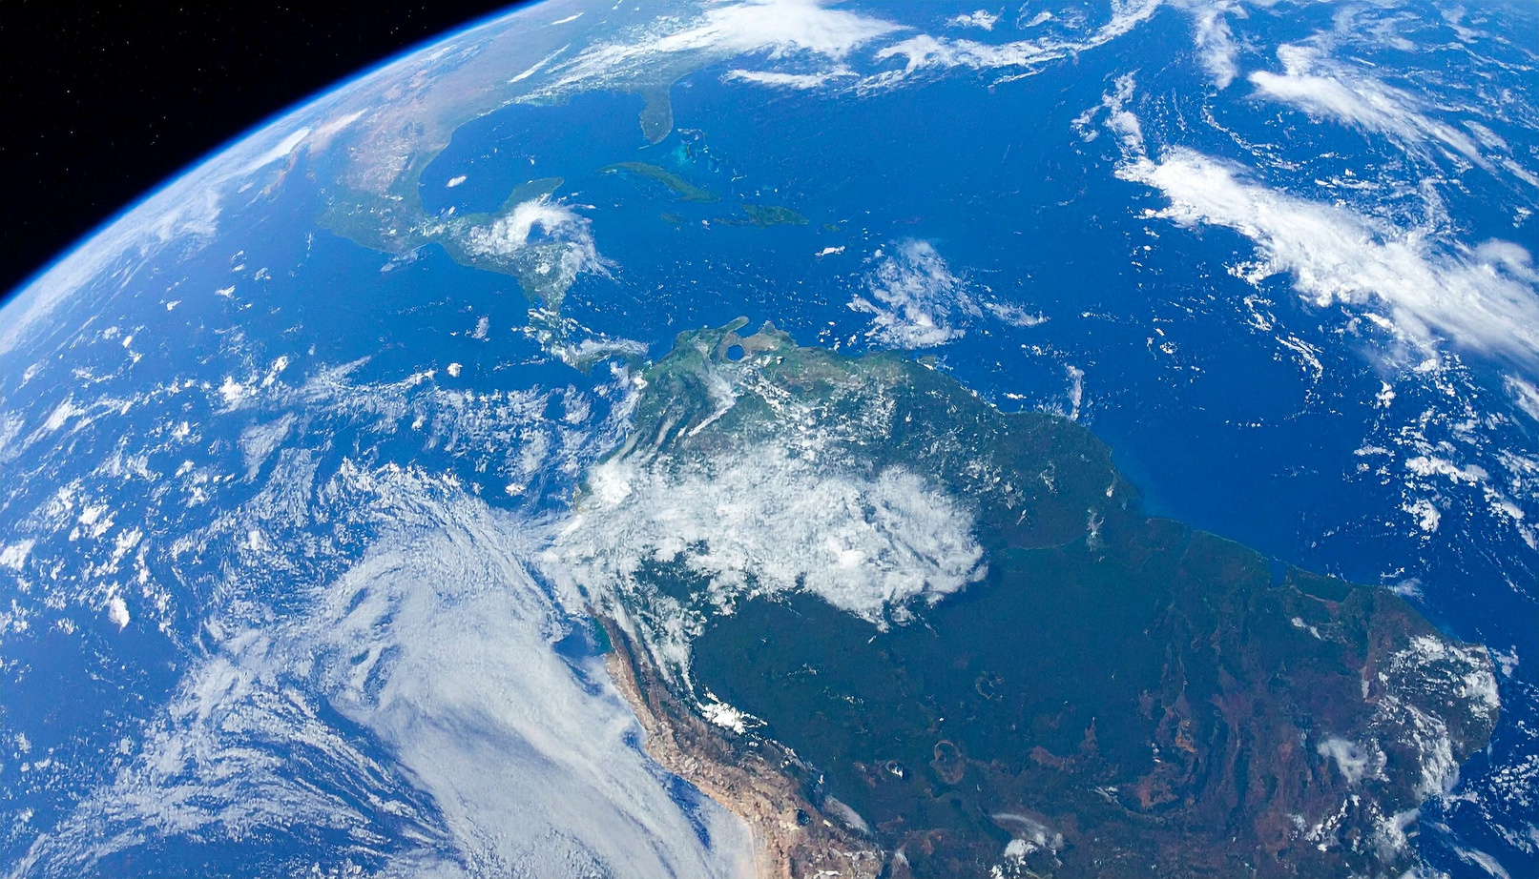
Lo sviluppo della proposta formativa
SECONDA
FASE
CAMBIARE PROSPETTIVA

Slide 15
SECONDA
FASE
CAMBIARE PROSPETTIVA
La corsa allo spazio, nata durante gli anni della Guerra Fredda, ha rappresentato per due decenni uno dei fronti di rivalità tra USA e Russia. Nel 1986, dopo la passeggiata dei primi uomini sulla Luna (Neil Armstrong e Buzz Aldrin, USA) e l’invio in orbita delle prime stazioni spaziali Salyut ad opera della Russia, viene avviato da quest’ultima un nuovo progetto per la costruzione di una stazione spaziale modulare da completare nel tempo: nasce “Mir” (“pace”), il primo componente del progetto sovietico. Negli anni successivi, la costruzione della stazione spaziale viene interrotta per mancanza di fondi. Da questo momento, il clima di conflitto lascia spazio alla collaborazione: la Guerra Fredda è ormai finita e gli USA possono contribuire al progetto facendo salire i propri astronauti sulla stazione sovietica, seguiti poi dall’Europa (progetto Euromir), con il fine di acquisire esperienza per un nuovo progetto comune: la Stazione spaziale internazionale (ISS).
Durante la prima parte dell’anno, i bambini e ragazzi hanno consolidato l’esperienza del gruppo, dentro la famiglia della Chiesa (categoria: compagnia). In Seconda fase, comprendono che il confronto con l’altro è una ricchezza, in particolare quando ci aiuta a guardare noi stessi e il mondo attraverso uno sguardo nuovo.

Slide 16
SECONDA
FASE
CAMBIARE PROSPETTIVA
Atteggiamento: GRATITUDINE
Nel Mese della pace i bambini e ragazzi imparano a trasfigurare lo sguardo perché sia reso abile a vedere l’altro, con il suo volto più vero. Come Pietro, Giacomo e Giovanni, scoprono che la prossimità è il primo passo necessario non solo per conoscere l’immagine autentica di una persona, ma anche per guardare la Storia attraverso il suo punto di vista.
Il Secondo tempo di catechesi è l’occasione per lasciarsi guardare da Dio e conoscere l’immagine di sé che il suo sguardo restituisce. Accompagnati dai fratelli, i bambini e ragazzi contemplano la parola di Dio che «è viva, efficace (...) e discerne i sentimenti e i pensieri del cuore» (cfr. Eb 12,4) e, nelle relazioni di cura spirituale, come la correzione fraterna, l’accompagnamento spirituale, il sacramento della riconciliazione, scoprono che l’incontro con l’altro li aiuta ad avere uno sguardo nuovo su di sé.
Durante la Quaresima i bambini e ragazzi percorrono, guidati dalla liturgia propria del Tempo, il cammino di conversione. Come i discepoli, sono accompagnati dallo Spirito sul monte, dove vivono l’intimità con la Parola che rinnova lo sguardo: nell’esperienza della misericordia ricevuta, il discepolo assume lo sguardo misericordioso del Padre.

Slide 17
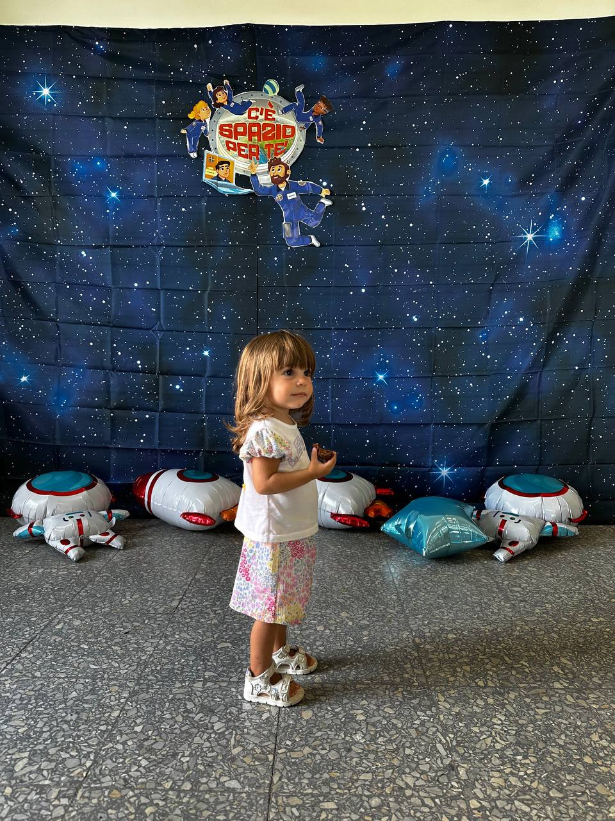
Lo sviluppo della proposta formativa
TERZA
FASE
IN PERMANETE MISSIONE

Slide 18
TERZA
FASE
IN PERMANENTE MISSIONE
Il progresso scientifico rappresenta un grande lavoro di squadra, al quale collaborano e hanno collaborato uomini e donne di ogni epoca. Le missioni di ricerca condotte a bordo della ISS rappresentano un tassello della lunga storia di scoperta, alla quale partecipano persone di ogni provenienza. Pensata per essere una stazione con equipaggio permanente, infatti, sulla ISS c’è sempre qualcuno di nuovo che arriva e qualcuno che torna sulla Terra perché ha completato la sua missione. Anche la Chiesa vive uno stato di «permanente missione» (cfr. EG n. 25): «La catechesi deve presentare instancabilmente la Chiesa in questa sua misteriosa realtà di “comunione” e di “missione”.
Da dove nasce questo slancio missionario? I discepoli sul monte riconoscono la bellezza di incontrare Cristo con i fratelli, che è esperienza ecclesiale di contemplazione e vita sacramentale. Anche i bambini e ragazzi fanno esperienza di questa bellezza quando, attraverso il gruppo di Azione cattolica, conoscono Gesù e sono protagonisti della vita della Chiesa (per questo “Bella è l’Acr!”).

Slide 19
TERZA
FASE
IN PERMANENTE MISSIONE
Atteggiamento: CONDIVISIONE
Il Tempo di Pasqua accompagna la Chiesa a riscoprire la gioia dell’incontro con il Risorto che riunisce attorno alla mensa eucaristica e invia alla missione. La testimonianza nasce dall’essere discepoli; per questo, l’opera delle prime comunità cristiane, testimoni dentro le città della bellezza della comunione di vita, è sostenuta dall’annuncio degli apostoli e dalla carità realizzata attraverso l’opera dei diaconi.
Durante il Terzo tempo di catechesi, i bambini e i ragazzi comprendono che la Chiesa vive nella contemplazione costante del volto di Cristo e, in virtù di questo, «accoglie e manifesta lo Spirito di Dio, che la riunisce e l’accresce per la salvezza di tutto il genere umano» (cfr. RdC n. 86). Riconoscono che il centro della comunità è Gesù Cristo, conosciuto attraverso l’ascolto della Parola e la celebrazione dei sacramenti. Come la ISS si mantiene in orbita attorno alla Terra grazie alla velocità costante con cui è mantenuta alla giusta distanza, così i bambini e i ragazzi comprendono che è necessario che la comunità sia costantemente in cammino dietro il Maestro per essere missionaria.
Il Mese degli incontri diventa l’occasione per guardare a quanti hanno cura dell’esperienza comunitaria per diventarne partecipi e custodi. Anche la storia dell’Azione cattolica è ricca di persone che hanno condiviso la responsabilità e che, in tempi diversi, si sono susseguite nell’impegno per gli altri, arrivando a servire la Chiesa ma anche la società civile.

Slide 20
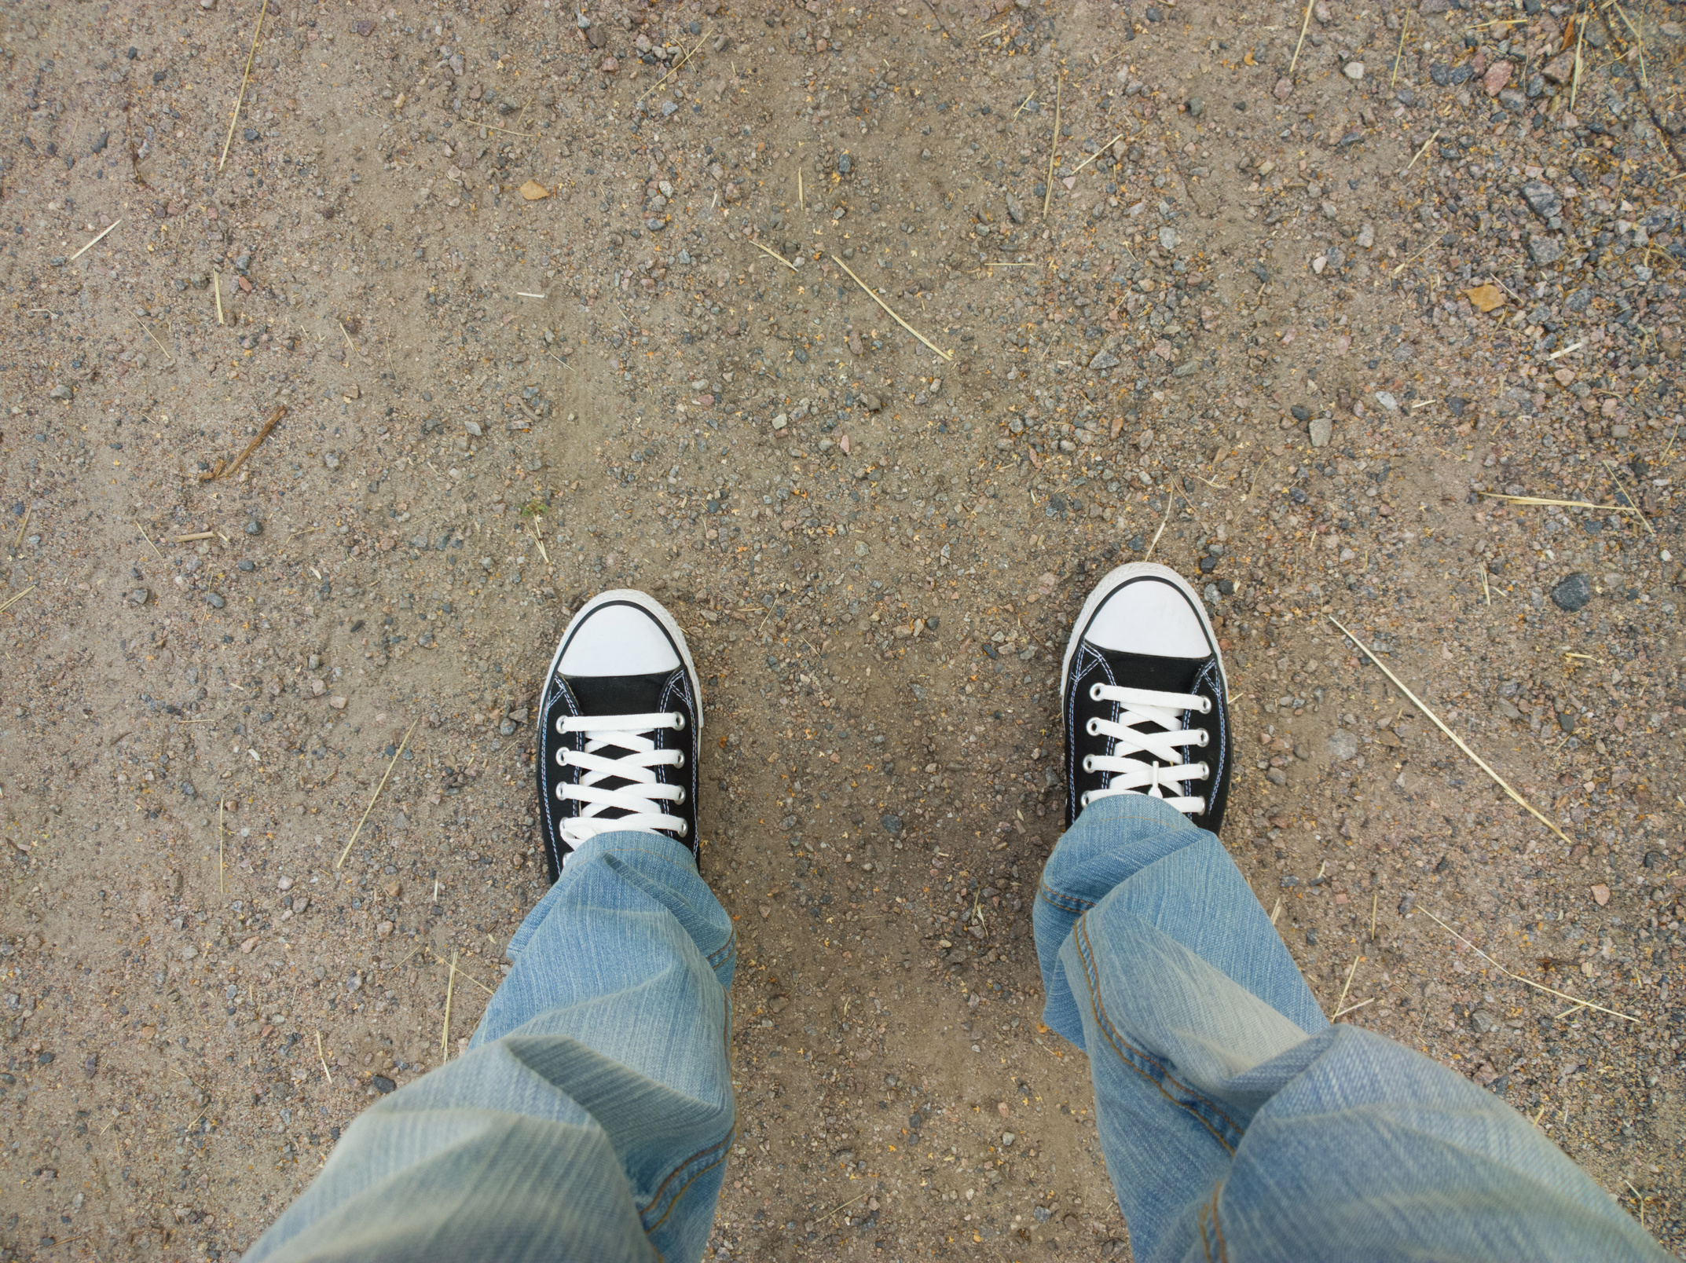
Lo sviluppo della proposta formativa
QUARTA
FASE
CON I PIEDI PER TERRA

Slide 21
QUARTA
FASE
CON I PIEDI PER TERRA
Tornare “con i piedi” sulla Terra dopo aver vissuto l’esperienza dello spazio è stra-ordinario: è necessario darsi il tempo per ri-adattarsi ai nuovi ritmi e, soprattutto, alla forza di gravità sulla superficie terrestre! Eppure, non finisce l’attività di ricerca e l’impegno per un progetto comune.
Mi fai vedere? è la domanda che spinge ad andare oltre i confini della propria vita quotidiana per incontrare la storia di un territorio e dei suoi abitanti, ma è anche la domanda che si riceve una volta tornati a casa. Il discepolo-missionario è colui che, forte dell’incontro con Cristo, trasmette agli altri la propria esperienza perché tutti ne siano resi partecipi.

Slide 22
QUARTA
FASE
CON I PIEDI PER TERRA
Atteggiamento: GRATUITA’
Durante il Tempo Estate Eccezionale i bambini e i ragazzi hanno l’occasione di conoscere posti nuovi e, spesso, nuove comunità. Comprendono che, anche se lontani dai propri luoghi abituali, ovunque possono sentirsi a casa e portare la loro testimonianza. Anche se lontani, continuano a sentirsi parte di ciò che hanno lasciato, e questo dona uno slancio nuovo alle loro scoperte. Infatti, con i ritmi dell’estate cambia l’ordinarietà, ma questo non fa venir meno l’impegno ad aver cura della propria amicizia con Gesù e con gli altri.
Il Tempo ordinario richiama la necessità di dedicare ogni giorno tempi e spazi per l’ascolto della Parola e la partecipazione ai sacramenti, senza che questo porti… fuori dal mondo! Incarnare il Vangelo nella vita di ogni giorno significa educarsi a portare la «contemplazione sulle strade» (cfr. Carlo Carretto, Lettere dal deserto), facendo in modo che ogni luogo possa essere il posto giusto dove vivere l’esperienza della fraternità.

Slide 23
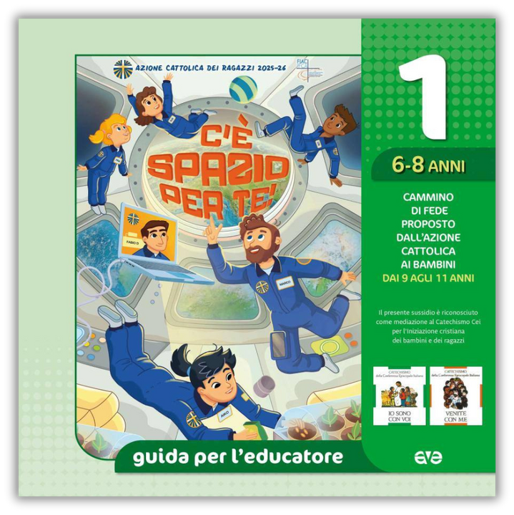


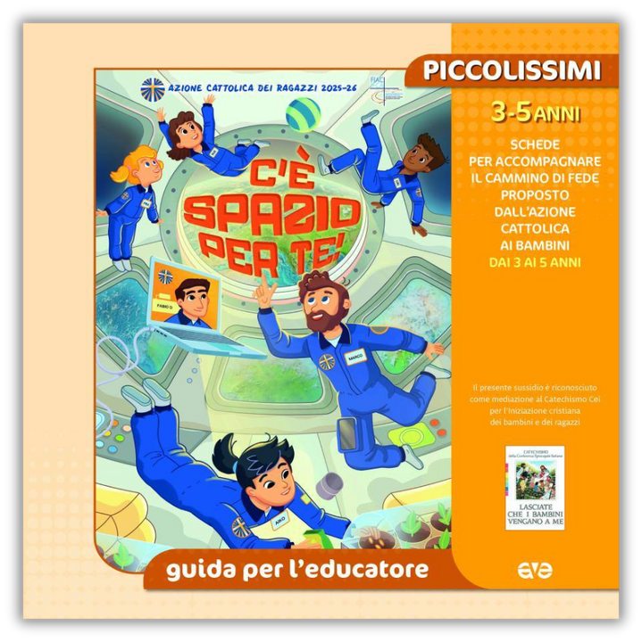

Le guide d’arco

Slide 24
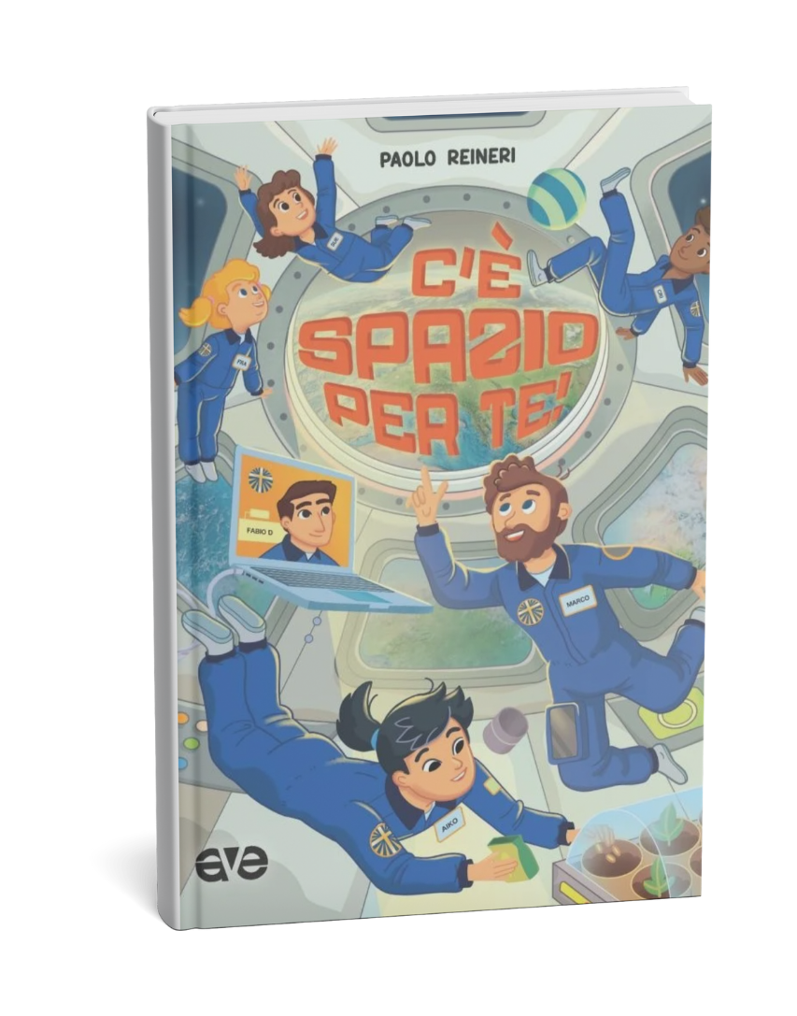
La storia
Un'avventura straordinaria per imparare a vivere e collaborare a 400 km dalla Terra: un viaggio autentico tra scienza, quotidianità e nuove prospettive sulla felicità condivisa.

Slide 25
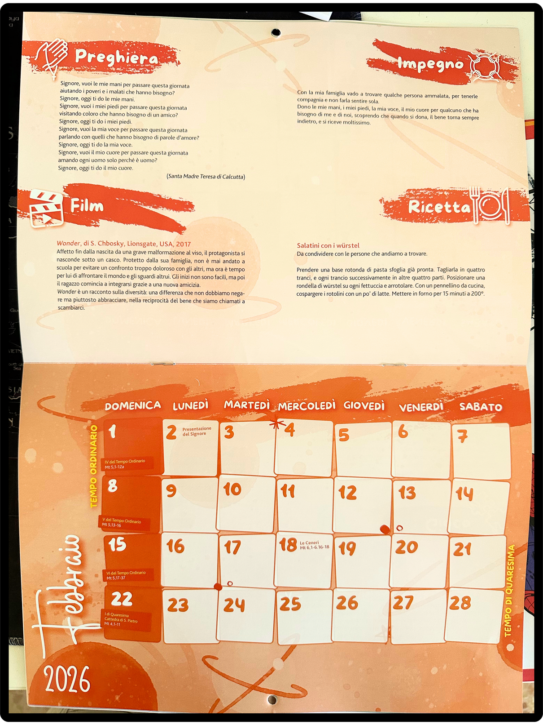


InFamiglia
Lo hai già appeso nella stanza del tuo gruppo ACR???

Slide 26
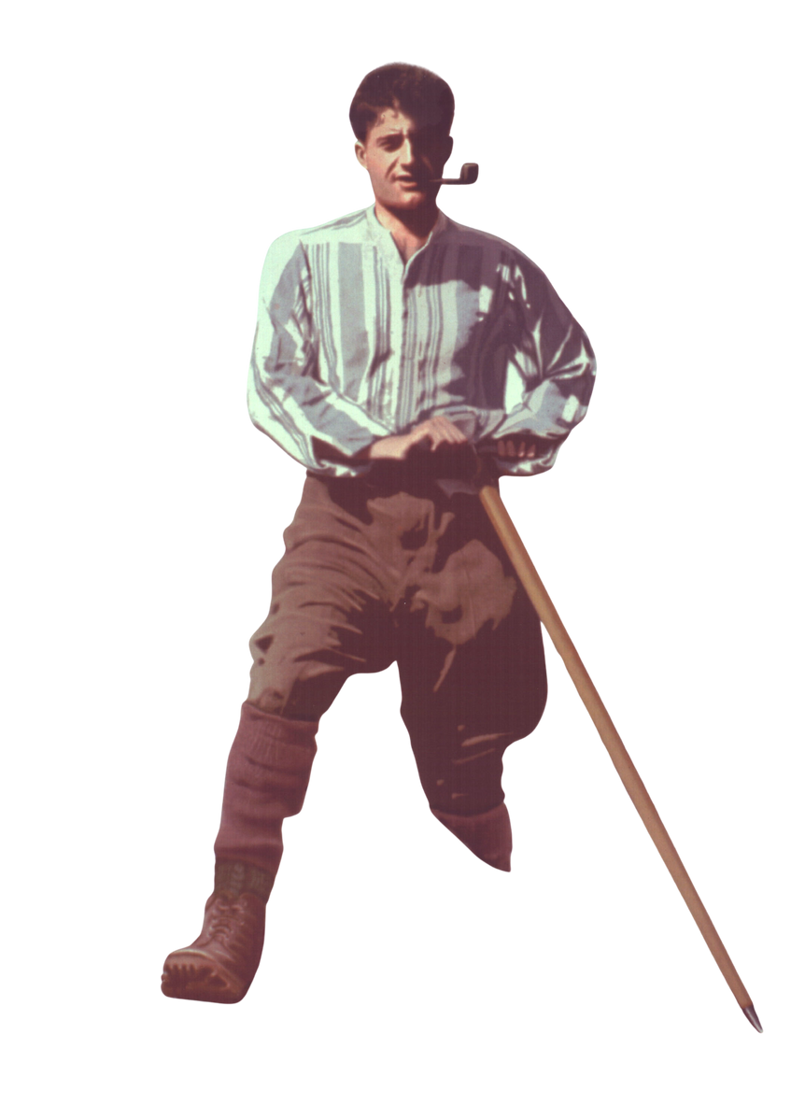
Shemà
Sussidi
CampoScuola
Avvento e Natale 3-6, 7-10, 11-14
Fai spazio alla Luce.
In cammino con Maria
Quaresima 3-6, 7-10, 11-14
Tra Terra e Cielo.
Sui passi di Mosè
Betania
Lectio divina
“Signore è bello essere qui”
Al pozzo di Sicar
Ritiro di Avvento
“Il Signore farà a te una casa”
Tabor
Week end di spiritualià Quaresima
“Che io veda di nuovo”
Pier Giorgio
Frassati

Slide 27



Stampa associativa
arrivano nella cassetta postale di ogni ragazzo socio di Ac

Slide 28

Buon cammino!

